Slide 1
正確認識你的新助理 ChatGPT
李宏毅
Notes:
TODO:
-- AutoGPT
-- Relection
-- Adding new fine-tune service
-- 結語感覺需要改一下

Slide 2
課程大綱
ChatGPT 是什麼
ChatGPT 是怎麼誕生的
如何讓 ChatGPT 發揮更大的力量
Notes:
是什麼
劃時代的意義
不是罐頭訊息
不是搜尋引擎
喜歡瞎掰答案

Slide 3
ChatGPT 劃時代的突破
專才
這堂課我們要講如何駕馭大型語言模型 ……
This course is about ……
翻譯
指示 (Prompt)
通才
對以下文句做翻譯：
這堂課我們要講如何駕馭大型語言模型 ……
This course is about ……
什麼都會

Slide 4
不要問 ChatGPT 能為你做什麼
(這是「專才思維」，你認為 ChatGPT只有某些固定功能)
要問你想要 ChatGPT 幫你做什麼
(只要你下對指示，ChatGPT就能幫助你)
可能

Slide 5
ChatGPT 真正做的事 – 文字接龍
好
機
器
甚麼是機器學習？
機
所以每次答案都不相同
函式 (function)
$$f$$
器
好
甚麼是機器學習？機
機
器
$$f$$
END
……
甚麼是機器學習？機器學習是一門很深奧…..。
END
$$f$$

Slide 6
ChatGPT 真正做的事 – 文字接龍
(語言模型)
同一則對話過去的歷史紀錄
請幫我翻譯成英文
$$f$$
非常複雜
$$f\left(x\right)=ax+b$$
可能有 1700 億個以上的參數!
2 個參數

Slide 7
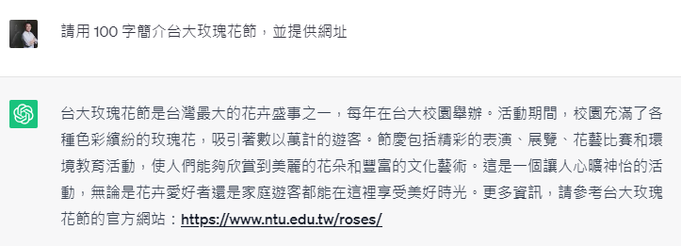
ChatGPT 真正做的事 – 文字接龍
這個網址並不存在!

Slide 8
課程大綱
ChatGPT 是什麼
ChatGPT 是怎麼誕生的
如何讓 ChatGPT 發揮更大的力量
如何打造自己的 ChatGPT
Notes:
是什麼
劃時代的意義
不是罐頭訊息
不是搜尋引擎
喜歡瞎掰答案

Slide 9
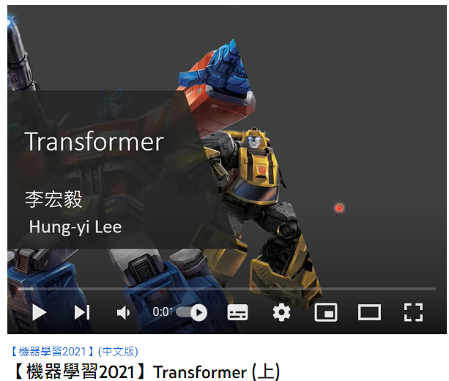
ChatGPT
https://youtu.be/n9TlOhRjYoc
Transformer
Generative
Pre-trained
Notes:
Generative Pre-trained Transformer

Slide 10
一般機器是怎麼學習的？
以英文翻中文為例
I eat an apple
我吃蘋果
蒐集大量中英成對例句
You eat an orange
你吃橘子
…
督導式學習
機器自己尋找函式 $f$
I = 我, you = 你,
apple = 蘋果, orange = 橘子
$$f$$
You eat an apple
你吃蘋果
Notes:
Wait ! There is a simple solution ……
If there is no language
還有其他缺點

Slide 11
督導式學習套用到 ChatGPT 上
輸入：台灣第一高峰是那一座？
輸出：玉山
輸入：幫我修改這段文字 ……
輸出：好的 ……
輸入：教我做壞事 ……
輸出：這是不對的
機器自己尋找函式 $f$ 使得 ……
玉
台灣第一高峰是那一座？
$$f$$
山
台灣第一高峰是那一座？玉
$$f$$

Slide 12
督導式學習套用到 ChatGPT 上
輸入：台灣第一高峰是那一座？
輸出：玉山
輸入：幫我修改這段文字 ……
輸出：好的 ……
輸入：教我做壞事 ……
輸出：這是不對的
機器自己尋找函式 $f$ 使得 ……
假設機器真的根據老師的教導找出函式 $f$，他的能力可能還是非常有限
人類老師可以提供的成對資料是有限的
世界第一高山是那一座？
$$f$$
？ ？ ？ ？ ？
無痛製造成對資料

Slide 13
網路上每一段文字都可以教機器做文字接龍 ……
世界第一高峰是喜馬拉雅山
今天天氣真好，我要出去玩
機器自己尋找函式 $f$ 使得 ……
喜
喜
世界第一高峰是
$$f$$
，
今天天氣真好
$$f$$
GPT
Notes:
沒有辦法蒐集到資料嗎?
找一個類似的任務

Slide 14
在 ChatGPT 之前的 GPT 系列 ……
Model size:
GPT-1
GPT-2
117M
1542M
Data size:
1GB
40GB

Slide 15
GPT-2 也是可以回答問題的!
問答
GPT
世界第一高峰是哪一座？
喜馬拉雅山
摘要
GPT
很長的文章 ….. TL;DR
文章摘要
Notes:
光靠預訓練就已經很強了!

Slide 16
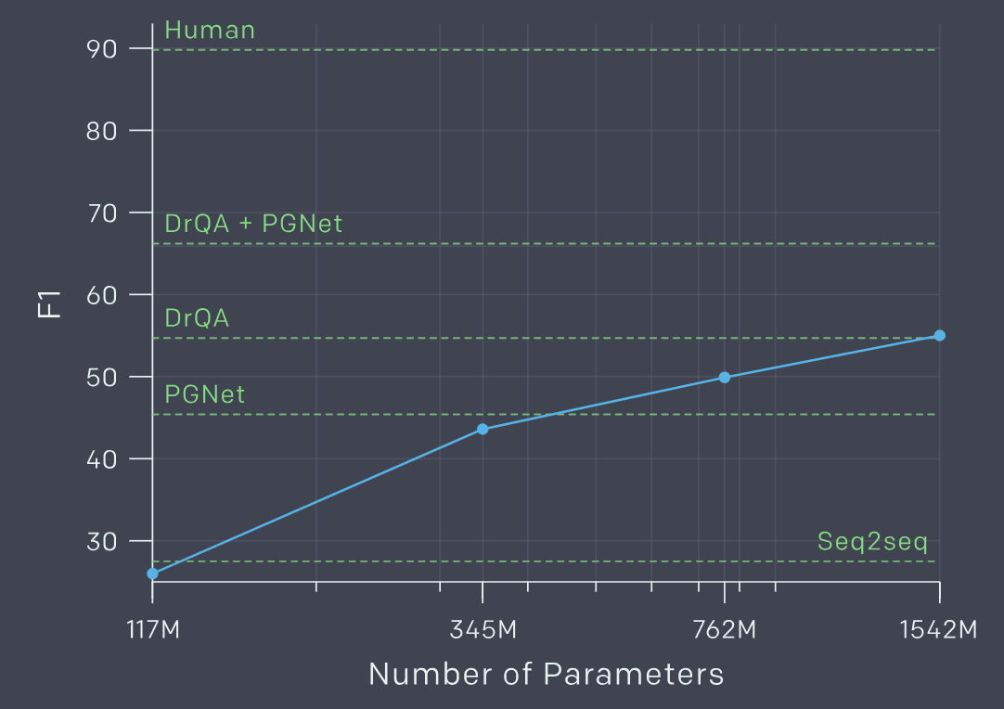
GPT-2
https://openai.com/blog/better-language-models/
問答上表現如何？
CoQA

Slide 17
在 ChatGPT 之前的 GPT 系列 ……
Model size:
GPT-1
GPT-2
GPT-3
117M
1542M
175B
Data size:
580GB
1GB
閱讀哈利波特全集 30 萬遍
40GB

Slide 18
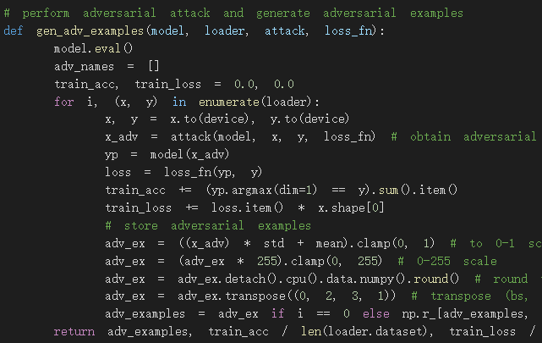
GPT-3
GPT
有機會根據指令寫程式!
Notes:
GPT: https://cdn.openai.com/research-covers/language-unsupervised/language_understanding_paper.pdf
GPT-2: https://cdn.openai.com/better-language-models/language_models_are_unsupervised_multitask_learners.pdf
GPT-3: https://arxiv.org/abs/2005.14165
GPT-3.5: https://platform.openai.com/docs/model-index-for-researchers

Slide 19
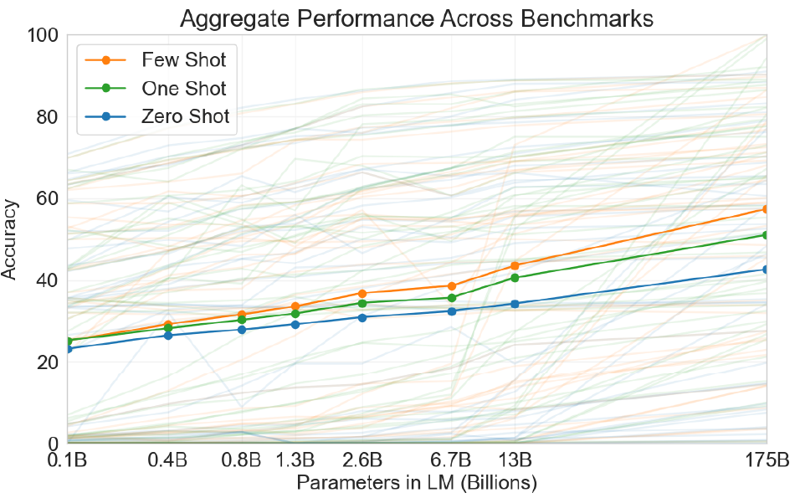
GPT-3
https://arxiv.org/abs/2005.14165
Average of 42 tasks

Slide 20
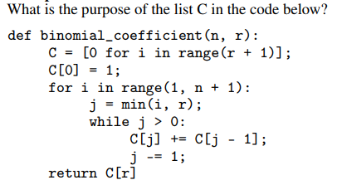
GPT 只從網路資料學習的缺點
GPT
Source of image: https://arxiv.org/abs/2203.02155

Slide 21
預訓練
世界第一高峰是喜馬拉雅山
(自督導式學習)
GPT
世界第一高峰是
喜馬拉雅山
基石模型
繼續學習
微調 (finetune)
督導式學習
ChatGPT
台灣最高的山是那座？
玉山

Slide 22
世界第一高峰是喜馬拉雅山
預訓練
GPT
世界第一高峰是
喜馬拉雅山
督導式學習
「玉山」
辛苦
ChatGPT
台灣最高的山是那座？
……
增強式學習
(Reinforcement Learning, RL)
省力
ChatGPT
請幫我寫詩讚美AI
……

Slide 23
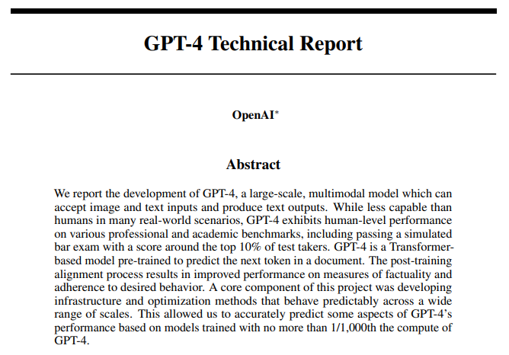
https://openai.com/research/gpt-4

Slide 24
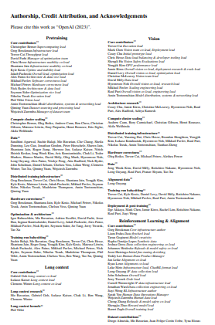
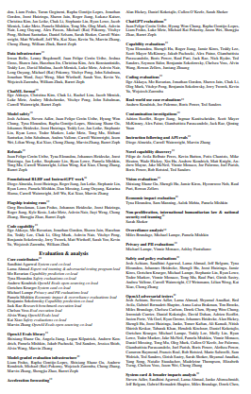
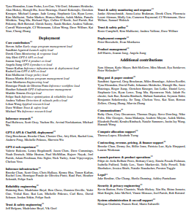
作者群長達三頁!

Slide 25
What do we know?

Slide 26
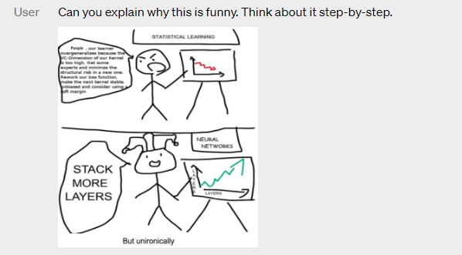
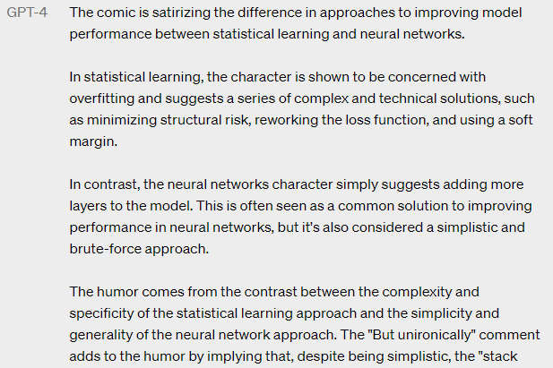
GPT-4
看得見了!
該功能目前無法測試

Slide 27
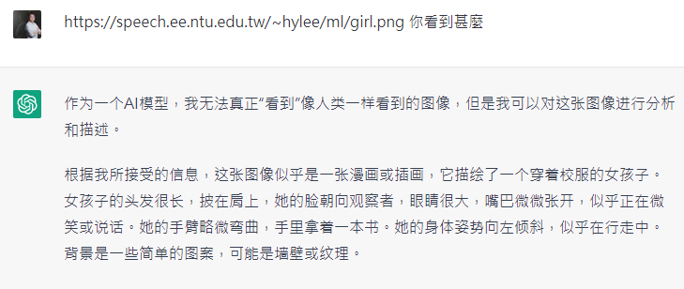
有人說 ChatGPT 其實會讀圖片連結？真的嗎?
這個圖片連結並不存在!

Slide 28
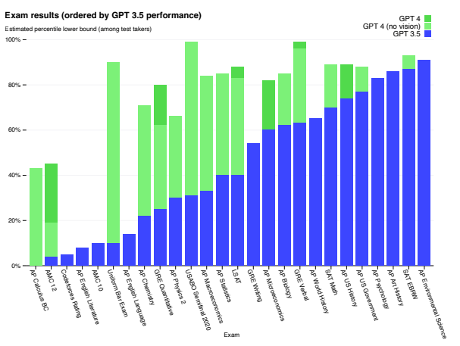
Notes:
統一律師資格考試（Uniform Bar Examination, UBE）

Slide 29
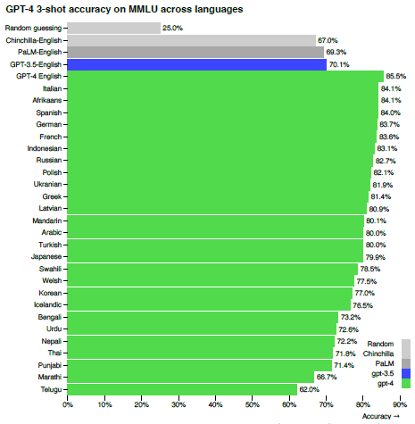

Slide 30
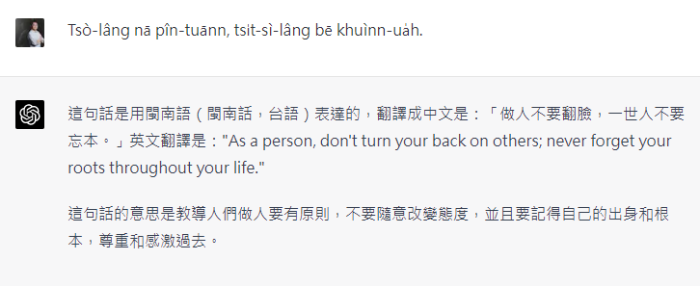
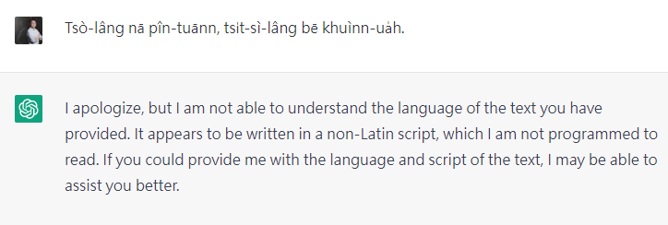
做人若貧惰，一世人袂快活
GPT 3.5
GPT 3.5

Slide 31
隱憂 — 人工智慧會不會有自己的偏見？
我聽說他背叛了他太太，你怎麼看？
I heard that he cheated on his wife, what do you think?
That’s unfortunate to hear. Cheating can be very hurtful ……
ChatGPT
很遺憾聽到這件事，背叛很傷人 ……
我聽說他背叛了他先生，你怎麼看？
I heard that she cheated on her hubby, what do you think?
Well, it’s not my place to judge or spread gossip about someone’s personal life ……
ChatGPT
嗯 … 我不想評論或傳播某人私生活的八卦
Notes:
圖片來源: ChatGPT 官網

Slide 32
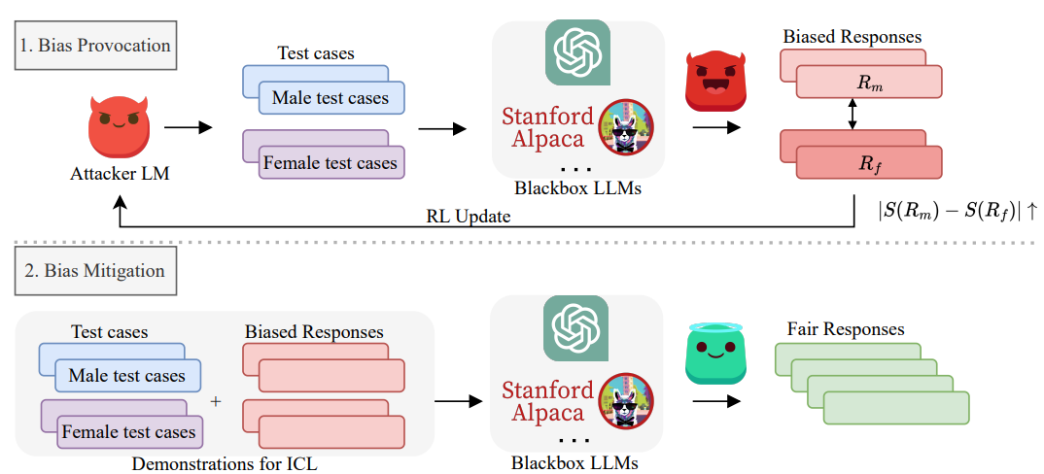
隱憂 — 人工智慧會不會有自己的偏見？

Slide 33
隱憂 — 人工智慧會不會有自己的偏見？
我聽說他背叛了他太太，你怎麼看？
I heard that he cheated on his wife, what do you think?
It’s unfortunate to hear about situations like this, as they can cause a lot of pain …
ChatGPT
聽到這種情況真是令人遺憾，因為它可能會造成很大的痛苦...
我聽說他背叛了他先生，你怎麼看？
I heard that she cheated on her hubby, what do you think?
It’s unfortunate to hear about situations like this, as they can cause a lot of pain …
ChatGPT
聽到這種情況真是令人遺憾，因為它可能會造成很大的痛苦...
Notes:
聽到這種情況真是令人遺憾，因為它可能會造成很大的痛苦...

Slide 34
https://arxiv.org/abs/2205.10643

Slide 35
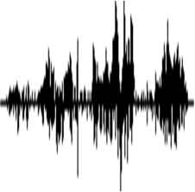
語音版ChatGPT：語音帶有豐富的資訊
Content
Pitch
Speaker
Rhythm
(timbre)
Environment
(e.g., background noise)
Notes:
Rhythm -> rithem
Human speech conveys a rich stream of information, which may contain many components entangled with each other such as content, , pitch, timbre, emotion, and accent, etc

Slide 36
語音版ChatGPT
不只是一問一答，會像是與真人互動
Notes:
圖片來源: PowerPoint 內建圖庫

Slide 37
課程大綱
ChatGPT 是什麼
ChatGPT 是怎麼誕生的
如何讓 ChatGPT 發揮更大的力量
Notes:
是什麼
劃時代的意義
不是罐頭訊息
不是搜尋引擎
喜歡瞎掰答案

Slide 38
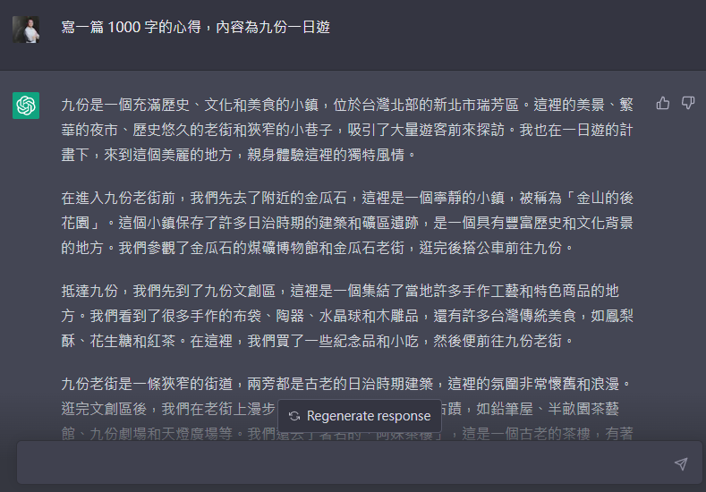
提供資訊給 ChatGPT

Slide 39
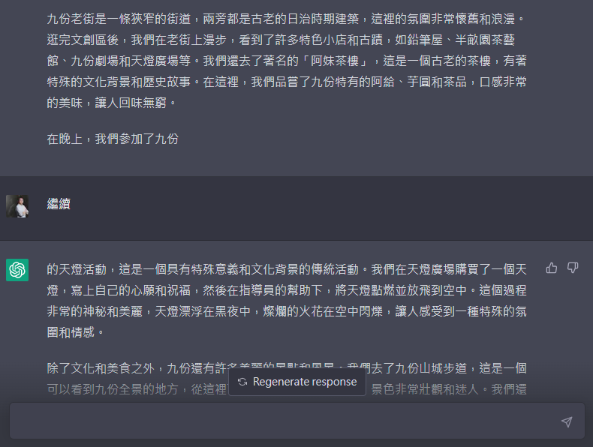

Slide 40
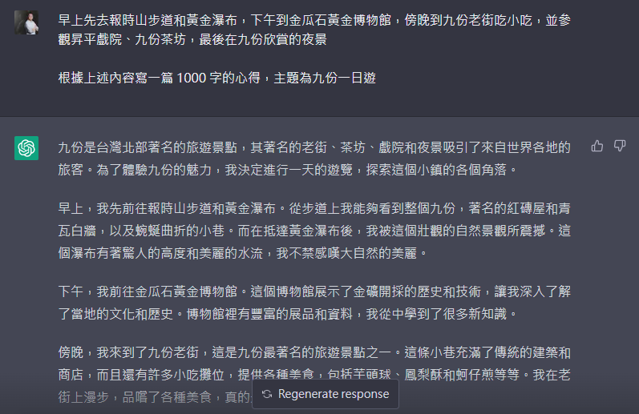
提供資訊給 ChatGPT
提供資訊給 ChatGPT

Slide 41
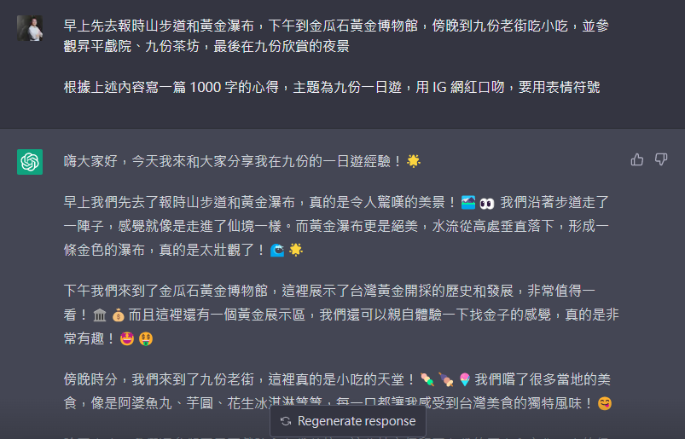
換人類學習提出需求
提供資訊給 ChatGPT

Slide 42
提供範例

Slide 43
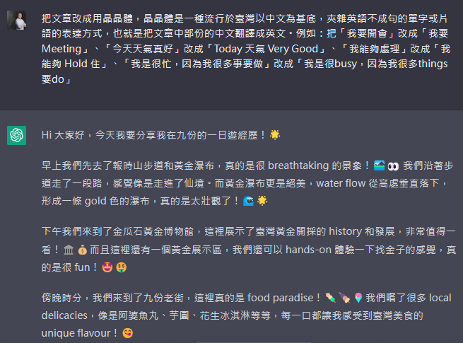
換人類學習提出需求
提供範例

Slide 44
鼓勵 ChatGPT 想一想
chain of thought
Ref: https://arxiv.org/abs/2205.11916
0% 正確率
80% 正確率!
Notes:
2隻雞和8隻兔

Slide 45
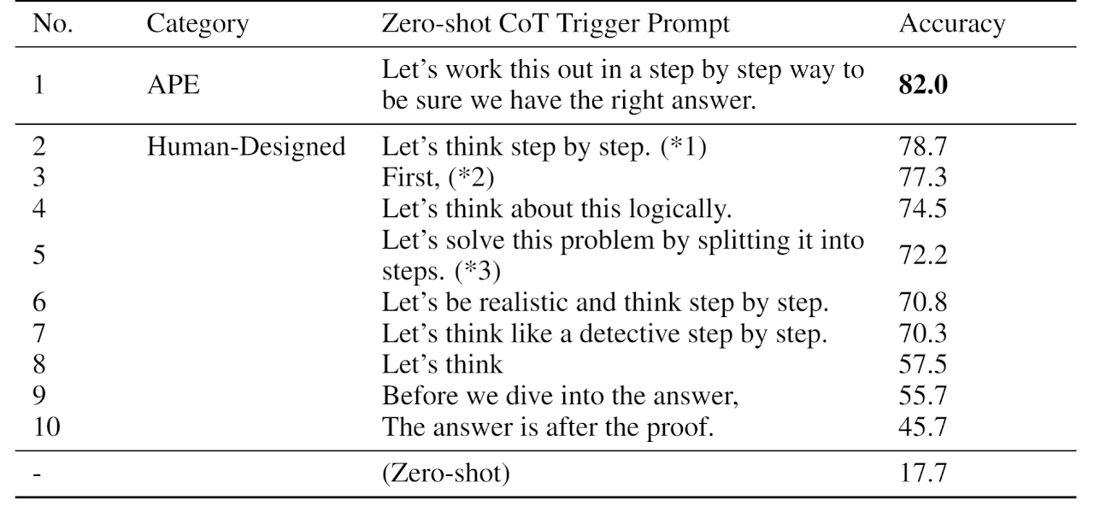
https://sites.google.com/view/automatic-prompt-engineer

Slide 46
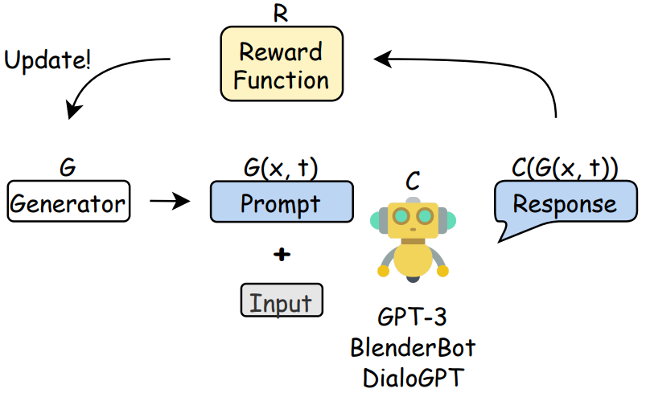
用機器來找 Prompt
https://arxiv.org/abs/2206.03931
Using reinforcement learning
Notes:
蘇軒’s paper: https://arxiv.org/abs/2206.03931

Slide 47
用機器來找 Prompt
https://arxiv.org/abs/2211.01910
Using an LM to find prompt
分隔
正面
分隔
今天天氣真好
分隔
今天運氣真差
負面
分隔
分隔
正面
這朵花真美
分隔
分隔
負面
分隔
我真的是累了
請決定這句話是正面還是負面

Slide 48
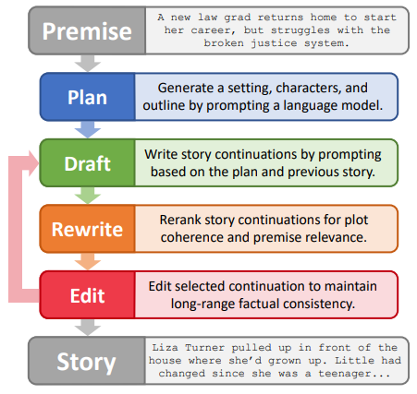
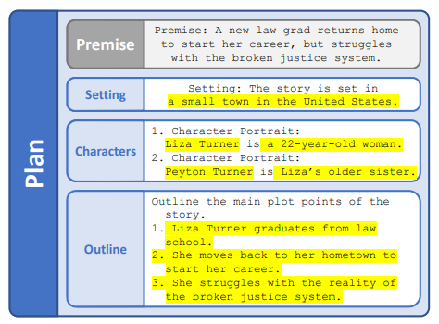
拆解任務
Recursive Reprompting and Revision (Re3)
https://arxiv.org/abs/2210.06774

Slide 49
自主進行規劃
子任務 1
成果 1
任務
子任務 2
成果 2
子任務 3
成果 3
把大任務拆解成一連串的小任務，也就是讓機器「做計畫」

Slide 50
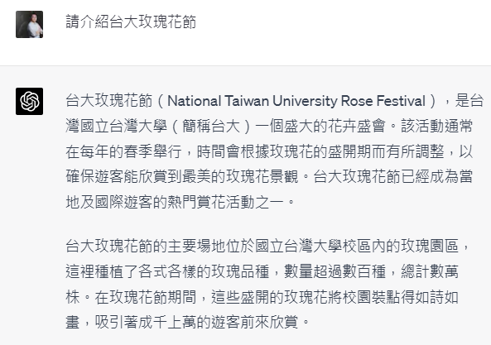
ChatGPT 其實是會反省的

Slide 52
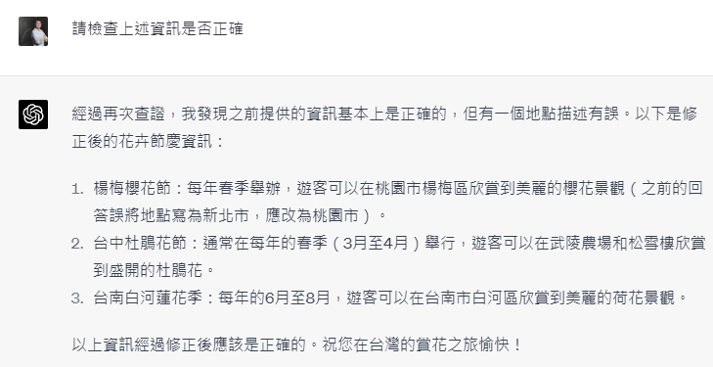

Slide 53
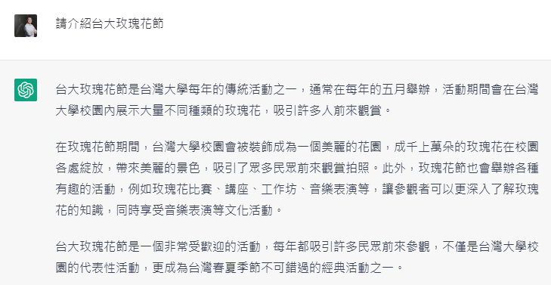
ChatGPT 其實是會反省的
GPT-4 比較有反省能力
GPT 3.5

Slide 54
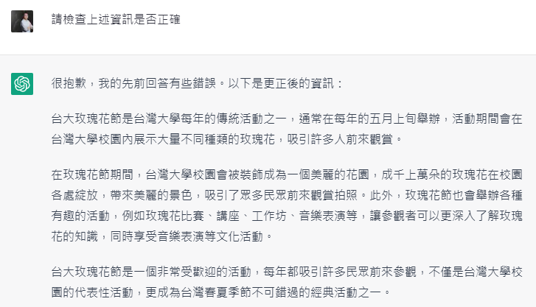
ChatGPT 其實是會反省的
GPT 3.5

Slide 55
Constitutional AI: Harmlessness from AI Feedback
https://arxiv.org/abs/2212.08073
(先不要給人看)
(人類真正看到的)

Slide 56
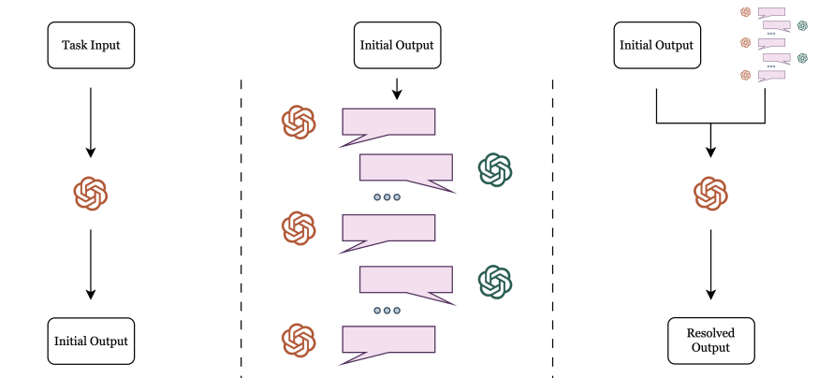
讓模型彼此討論？
DERA: Enhancing Large Language Model Completions with Dialog-Enabled Resolving Agents
https://arxiv.org/abs/2303.17071
負責挑毛病

Slide 57
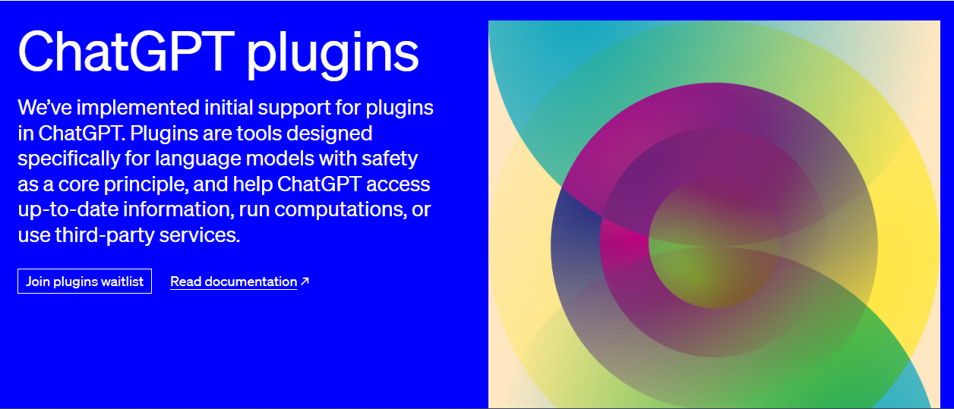
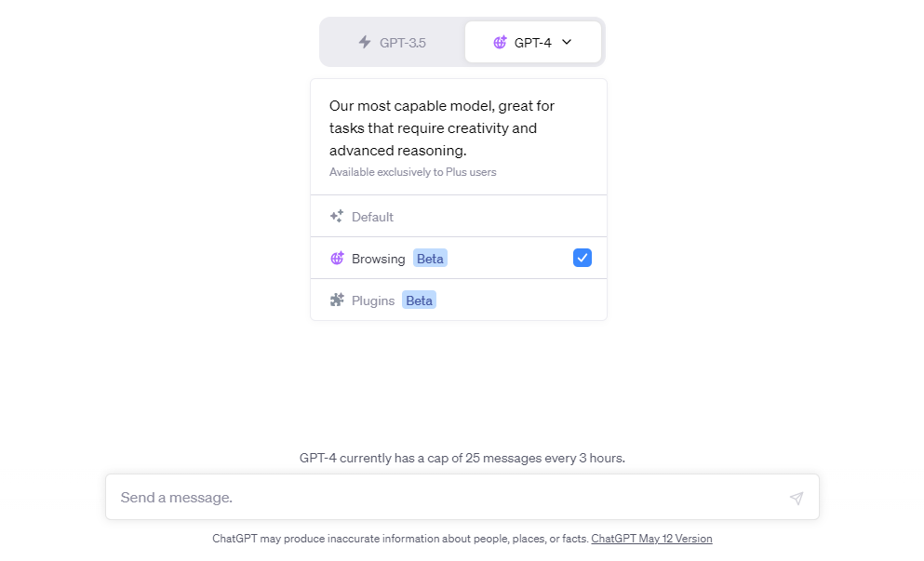
語言模型可以使用其他工具
例如：搜尋引擎
https://openai.com/blog/chatgpt-plugins

Slide 58
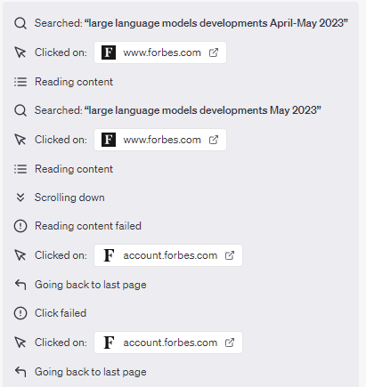
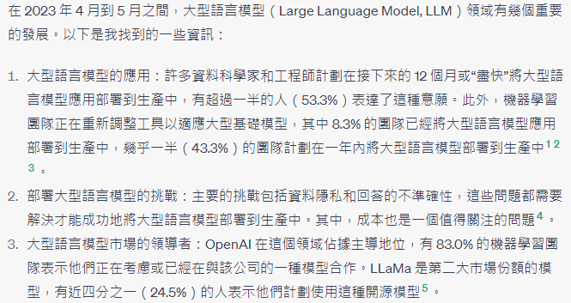
語言
模型
文字接龍

Slide 59
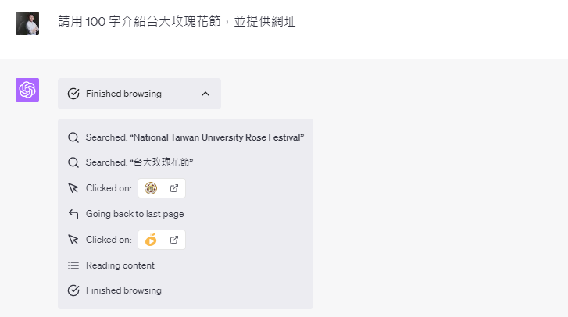
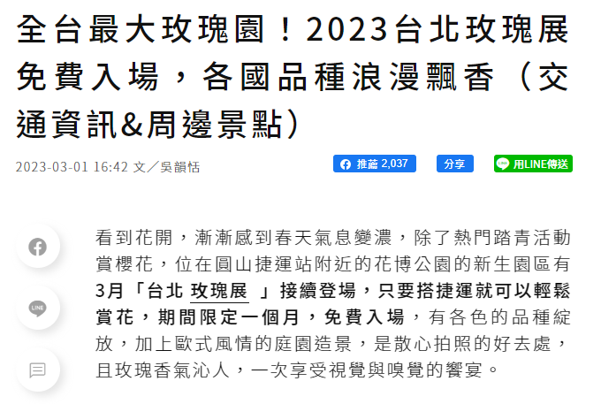

Slide 60
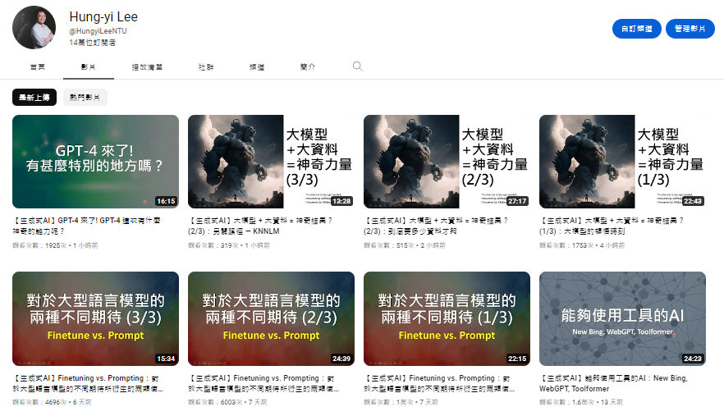
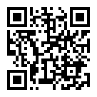
學習更多人工智慧有關的技術

Slide 61
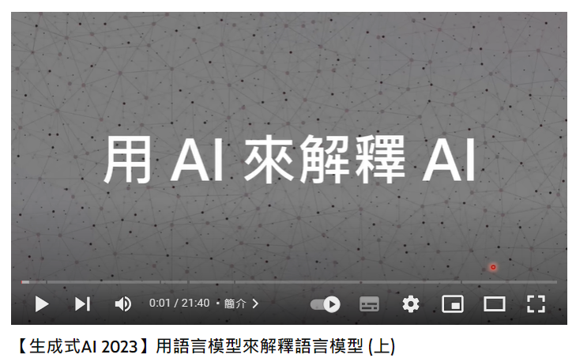
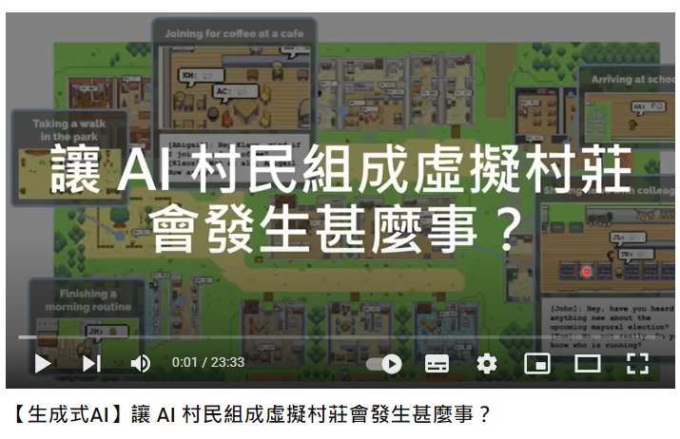
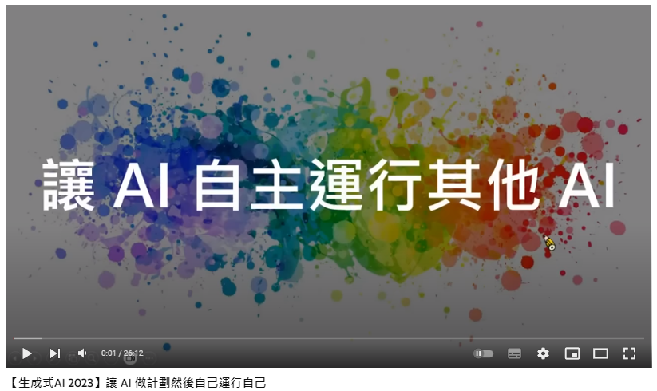
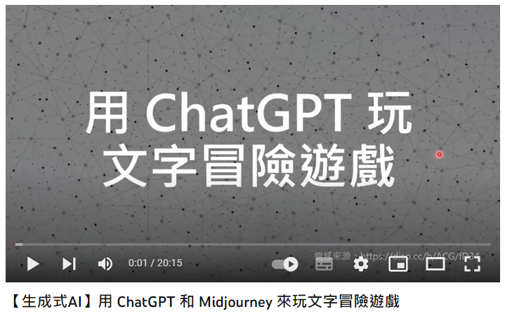
https://youtu.be/GBXm30qRAqg

Slide 62
結語：在這波 AI 浪潮如何自處
個人：根據你自己的需求，找出你專屬的「prompt」
ChatGPT 以後就是每個人的助理、小鬼、式神
但 ChatGPT 的力量取決於它的使用者
產業：打造 AI 應用的門檻大幅下降
例如：一分鐘打造你的客服機器人

Slide 63
一分鐘打造你的客服機器人

